Slide 1
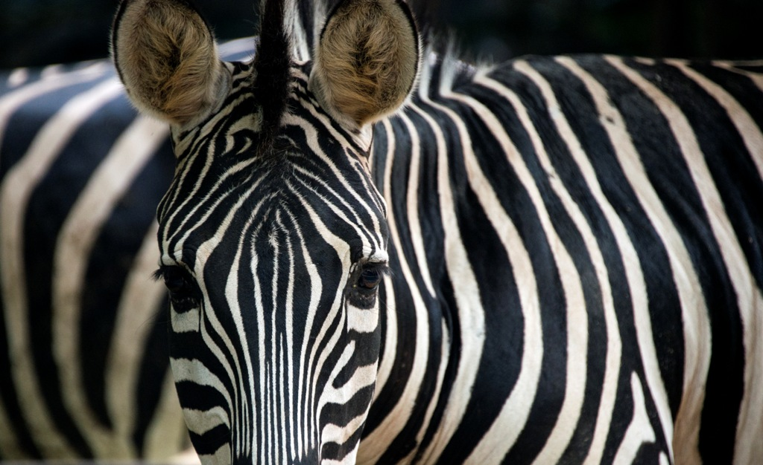
Projet de département : Formation de patterns dans les systèmes de réaction-diffusion
Cyril NEDERVEEN
Louise HUREL
Audrey GOSSARD
Dana ZILBERBERG

Slide 2
Sommaire
Notion de stabilité et de bifurcation
Modélisation de la morphogénèse par des équations de réaction diffusion
Diagrammes de Turing
Résolution par la méthode d’Euler implicite
Amplitude des modes

Slide 3
Notion de stabilité et de bifurcation

Slide 4
Modélisation de la morphogénèse par des équations de réaction diffusion

Slide 5
Diagrammes de Turing

Slide 6
Résolution par la méthode d’Euler implicite

Slide 7
Amplitude des modes

Slide 8
Conclusion

